Slide 1
EXERCÍCIOS DA AULA PASSADA

Slide 2
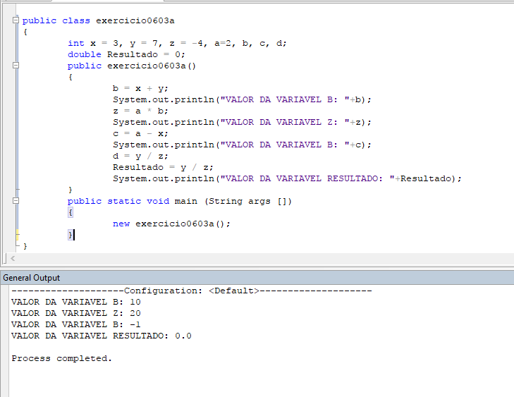

Slide 3
VARIÁVEIS

Slide 4
MÉTODO CONSTRUTOR

Slide 5
MÉTODO EXECUTOR

Slide 6
RESULTADO DA EXECUÇÃO DO PROGRAMA

Slide 7
Exercício 02
IMPRIMA SEU NOME N VEZES.

Slide 8
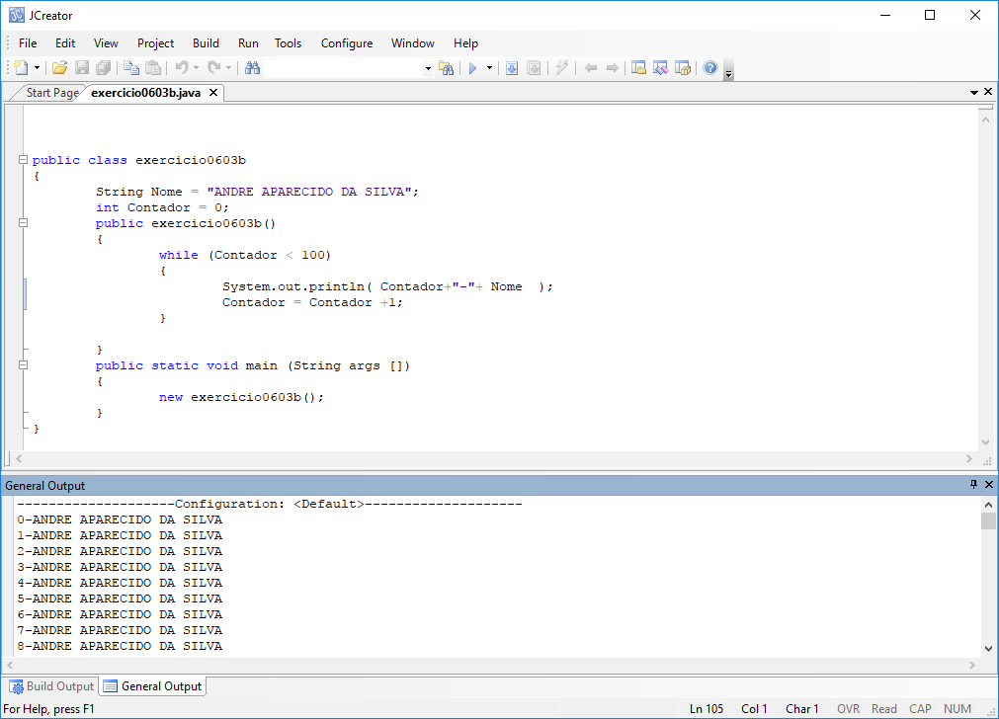
VARIÁVEIS

Slide 9
MÉTODO CONSTRUTOR

Slide 10
MÉTODO EXECUTOR

Slide 11
RESULTADO

Slide 12
USANDO UM CLASSE GRÁFICA

Slide 13
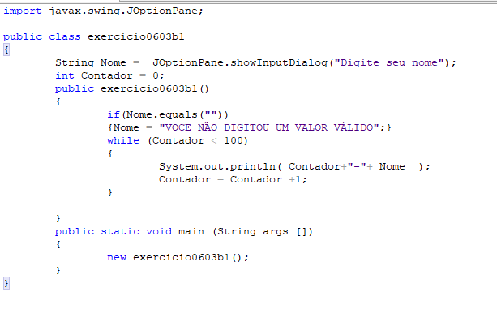

Slide 16
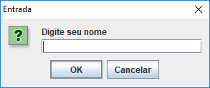
FICARÁ ASSIM...

Slide 17
COMPONENTES
Os componentes GUI Swing estão dentro do pacote javax.swing que são utilizados para construir as interfaces gráficas. Alguns componentes não são do tipo GUI Swing e sim componentes AWT. Antes de existir o GUI Swing, o Java tinha componentes AWT (Abstract Windows Toolkit) que faz parte do pacote java.awt.

Slide 18
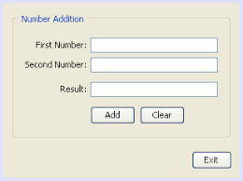
GUI JAVA

Slide 19
A diferença entre o GUI Swing e AWT, é na aparência e comportamento dos componentes, ou seja, quando criado por AWT, a aparência e comportamento de seus componentes são diferentes para cada plataforma e enquanto feito por GUI Swing, a aparência e comportamento funcionam da mesma forma para todas as plataformas.

Slide 20
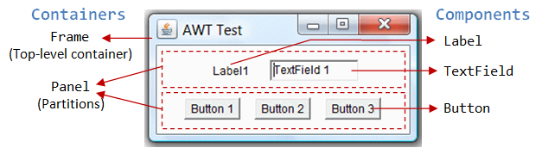

Slide 21
Os componentes AWT são mais pesados, pois requerem uma interação direta com o sistema de janela local, podendo restringir na aparência e funcionalidade, ficando menos flexíveis do que os componentes GUI Swing.

Slide 22
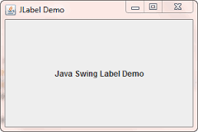
Alguns componentes da GUI swing
JLabel - Exibe texto não editável ou ícones.

Slide 23
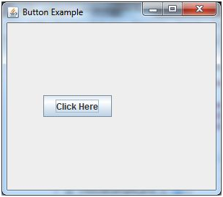
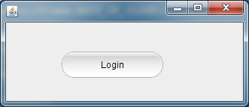
Alguns componentes da GUI swing
JButton – Libera um evento quando o usuário clicar nele com o mouse.

Slide 24
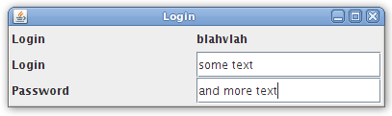
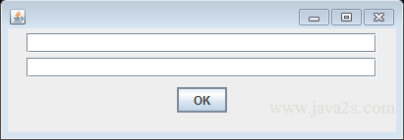
Alguns componentes da GUI swing
JTextField – Insere dados do teclado e serve também para exibição do texto editável ou não editável.

Slide 25
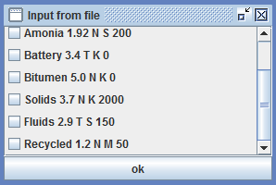
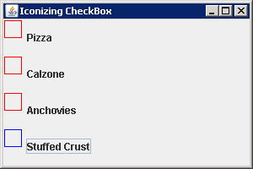
Alguns componentes da GUI swing
JCheckBox – Especifica uma opção que pode ser ou não selecionada.

Slide 26
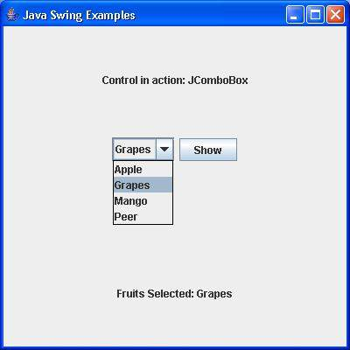
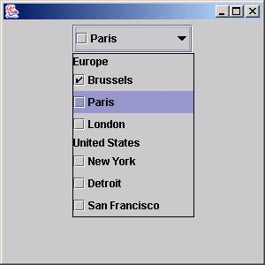
Alguns componentes da GUI swing
JComboBox – Fornece uma lista de itens onde possibilita o usuário selecionar um item ou digitar para procurar.

Slide 27
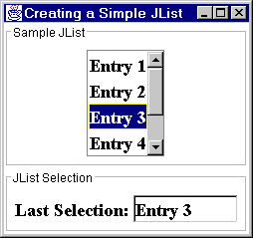
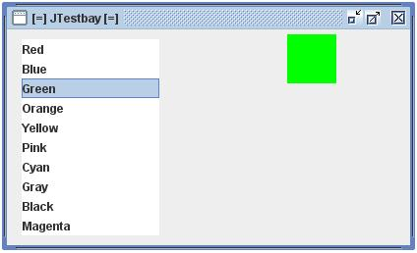
Alguns componentes da GUI swing
JList – Lista de itens onde pode ser selecionado vários itens.

Slide 28
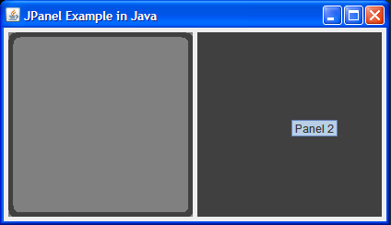
Alguns componentes da GUI swing
JPanel – É a área onde abriga e organiza os componentes inseridos.

Slide 29
Métodos comuns em todos os componentes Swing
get/setPreferredSize
get/setSize
get/setLocation
getLength/Width
repaint
setBackground(Color)
setFont(Font)
isEnabled / setEnabled(boolean)
isVisible / setVisible(boolean)

Slide 30
Os elementos básicos necessários para criar um GUI residem em dois pacotes:
– java.awt: Abstract Windowing Toolkit (classes básicas);
– javax.swing: Swing Components - fornece melhores alternativas aos componentes definidos na classe java.awt.
Exemplo: estudaremos a classe JButton do Swing no lugar da classe Button, do java.awt.

Slide 31
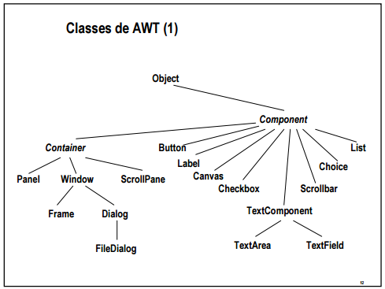
Objetos da Classe AWT

Slide 32
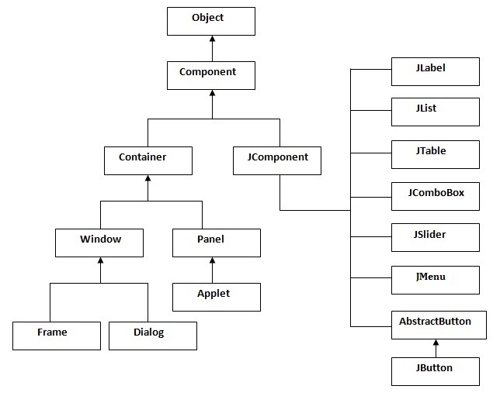
Objetos da Classe Swing

Slide 33
Para criar a interface gráfica será necessário importar algumas bibliotecas:
import java.awt.*;
import javax.swing.*;
Dependente do sistema operacional.
Independente do sistema operacional;
Largamente utilizado.
Mais opções de utilitários para interface

Slide 34
Prosseguindo...
public class Primeira_Tela extends JFrame implements ActionListener
{
JLabel lbl_Mostrar;
JButton bt_Escrever, bt_Sair, bt_Limpar;
JPanel Painel_Botoes = new JPanel();
CRIAÇÃO DE OBJETOS (BOTÕES, ETIQUETAS E PAINEIS)

Slide 35
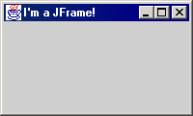
JFrame
Métodos principais
  public void setTitle(String title): Coloca um título na barra de título da janela.
  public void show(): Faz o frame aparecer na tela.
  public void setVisible(boolean v): Faz com que o frame se torne visível (v=true) ou não (v=false).
  public void setDefaultCloseOperation(int op) : Faz a janela realizar uma determinada operação quando fecha. Mais comum: JFrame.EXIT_ON_CLOSE

Slide 36
Tornando os botões sensíveis ao eventos
Será necessário importar a biblioteca event nas classes swing e awt
import java.awt.*;
import javax.swing.*;
import java.awt.event.*;
import javax.swing. event.*;
public class Primeira_Tela extends JFrame implements ActionListener

Slide 37
Tornando os botões sensíveis ao eventos
Será necessário importar a biblioteca event nas classes swing e awt
import java.awt.*;
import javax.swing.*;
import java.awt.event.*;
import javax.swing. event.*;
public class Primeira_Tela extends JFrame
implements ActionListener
Tipos de eventos que serão obrigatoriamente tratados.

Slide 38
Agora o método construtor da classe
public Primeira_Tela()
{
setLayout(new BorderLayout());
add("Center", lbl_Mostrar = new JLabel ("ETIQUETA PARA ÍMPRESSÃO"));
add("South", Painel_Botoes = new JPanel ());
Painel_Botoes.setLayout(new FlowLayout());
Painel_Botoes.add(bt_Escrever = new JButton ("ESCREVER"));
Painel_Botoes.add(bt_Limpar = new JButton ("LIMPAR"));
Painel_Botoes.add(bt_Sair = new JButton("SAIR DO SISTEMA"));
bt_Escrever.addActionListener(this);
bt_Sair.addActionListener(this);
bt_Limpar.addActionListener(this);
setTitle("Minha Primeira Tela Java");
setSize(400, 500);
setVisible(true);
}

Slide 39
Tornando os botões sensíveis ao eventos
public Primeira_Tela()
{
setLayout(new BorderLayout());
add("Center", lbl_Mostrar = new JLabel ("ETIQUETA PARA ÍMPRESSÃO"));
add("South", Painel_Botoes = new JPanel ());
Painel_Botoes.setLayout(new FlowLayout());
Painel_Botoes.add(bt_Escrever = new JButton ("ESCREVER"));
Painel_Botoes.add(bt_Limpar = new JButton ("LIMPAR"));
Painel_Botoes.add(bt_Sair = new JButton("SAIR DO SISTEMA"));
bt_Escrever.addActionListener(this);
bt_Sair.addActionListener(this);
bt_Limpar.addActionListener(this);
setTitle("Minha Primeira Tela Java");
setSize(400, 500);
setVisible(true);
}

Slide 40
Tornando os botões sensíveis ao eventos
public Primeira_Tela()
{
setLayout(new BorderLayout());
add("Center", lbl_Mostrar = new JLabel ("ETIQUETA PARA ÍMPRESSÃO"));
add("South", Painel_Botoes = new JPanel ());
Painel_Botoes.setLayout(new FlowLayout());
Painel_Botoes.add(bt_Escrever = new JButton ("ESCREVER"));
Painel_Botoes.add(bt_Limpar = new JButton ("LIMPAR"));
Painel_Botoes.add(bt_Sair = new JButton("SAIR DO SISTEMA"));
bt_Escrever.addActionListener(this);
bt_Sair.addActionListener(this);
bt_Limpar.addActionListener(this);
setTitle("Minha Primeira Tela Java");
setSize(400, 500);
setVisible(true);
}
Título da janela
Tamanho da janela
Torna a janela visível

Slide 41
Tratamento de eventos
public void actionPerformed(ActionEvent e)
{
if(e.getSource()==bt_Sair)
{System.exit(0); }
if(e.getSource()==bt_Escrever)
{lbl_Mostrar.setText("ANDRÉ APARECIDO DA SILVA");}
if(e.getSource()==bt_Limpar)
{
lbl_Mostrar.setBackground( new Color(255,255,255) );
lbl_Mostrar.setText("ETIQUETA PARA ÍMPRESSÃO");
}
}

Slide 42
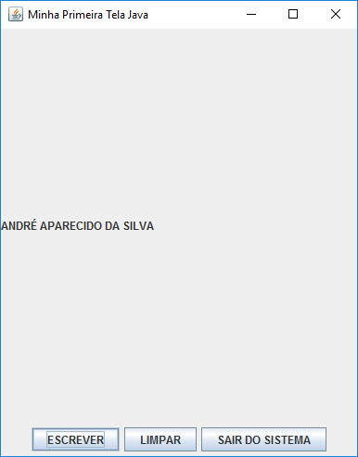
A TELA

Slide 43
Outro programa GUI em Java
import javax.swing.*;
public class Ola2 {
public static void main(String[] args) {
JFrame frame = new JFrame(“Aula de Programação web");
final JLabel label = new JLabel(“Olá, Ana Carolina Bertoldi");
frame.getContentPane().add(label);
frame.setDefaultCloseOperation(JFrame.EXIT_ON_CLOSE);
frame.pack();
frame.setVisible(true);
}
}
pack() faz com que a janela seja ajustada para o tamanho preferido de todos os seus sub-componentes.

Slide 44
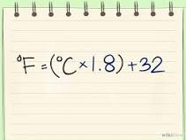
COMO SERIA UMA TELA DE UM PROGRAMA QUE CONVERTESSE GRAUS CELSIUS PARA FIRERAIT ?

Slide 45
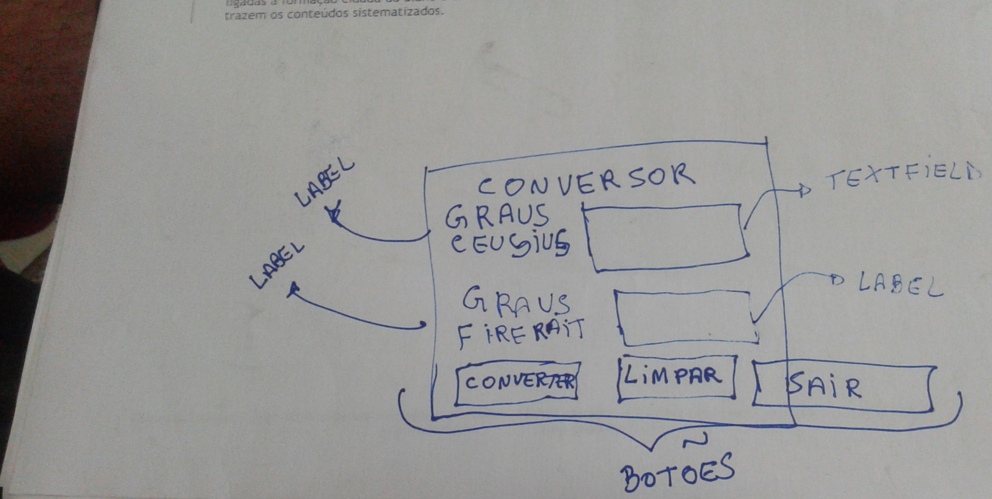
Eu imaginei assim

Slide 46
E para implementar ficaria como?

Slide 47
import javax.swing.*;
import javax.swing.event.*;
import java.awt.*;
import java.awt.event.*;
public class ConversorFahrenheit extends JFrame implements ActionListener
{
JLabel lbl_Resultado;
JButton bt_Converter, bt_Sair, bt_Limpar;
JPanel Painel_Botoes = new JPanel(new FlowLayout(FlowLayout.CENTER));
JPanel Painel_Oeste = new JPanel(new GridLayout(2, 1));
JPanel Painel_Oeste1 = new JPanel(new FlowLayout(FlowLayout.RIGHT));
JPanel Painel_Oeste2 = new JPanel(new FlowLayout(FlowLayout.RIGHT));
JPanel Painel_Centro = new JPanel(new GridLayout(2, 1));
JPanel Painel_Centro1 = new JPanel(new FlowLayout(FlowLayout.LEFT));
JPanel Painel_Centro2 = new JPanel(new FlowLayout(FlowLayout.LEFT));
JTextField txt_Valor_para_Conversao = new JTextField(30);

Slide 48
public ConversorFahrenheit()
{
setLayout(new BorderLayout());
getContentPane().add("South",Painel_Botoes);
getContentPane().add("Center", Painel_Centro);
getContentPane().add("West", Painel_Oeste);
Painel_Oeste.add(Painel_Oeste1);
Painel_Oeste1.add(new JLabel("Informe o Valor: "));
Painel_Oeste.add(Painel_Oeste2);
Painel_Oeste2.add(new JLabel("Resultado: "));
....

Slide 49
Painel_Centro.add(Painel_Centro1);
Painel_Centro.add(Painel_Centro2);
Painel_Centro1.add(txt_Valor_para_Conversao);
Painel_Centro2.add(lbl_Resultado = new JLabel ("............."));
lbl_Resultado.setBackground(Color.orange);

Slide 50
getContentPane().add("South", Painel_Botoes = new JPanel ());
Painel_Botoes.setLayout(new FlowLayout());
Painel_Botoes.add(bt_Converter = new JButton ("CONVERTER"));
Painel_Botoes.add(bt_Limpar = new JButton ("LIMPAR"));
Painel_Botoes.add(bt_Sair = new JButton("SAIR DO SISTEMA"));
bt_Converter.addActionListener(this);
bt_Sair.addActionListener(this);
bt_Limpar.addActionListener(this);
setTitle("Coversor para graus Fahrenheit");
pack();
setVisible(true);
}
FIM DO METODO CONSTRUTOR

Slide 51
Método para execução
public static void main (String args [])
{
new ConversorFahrenheit();
}

Slide 52
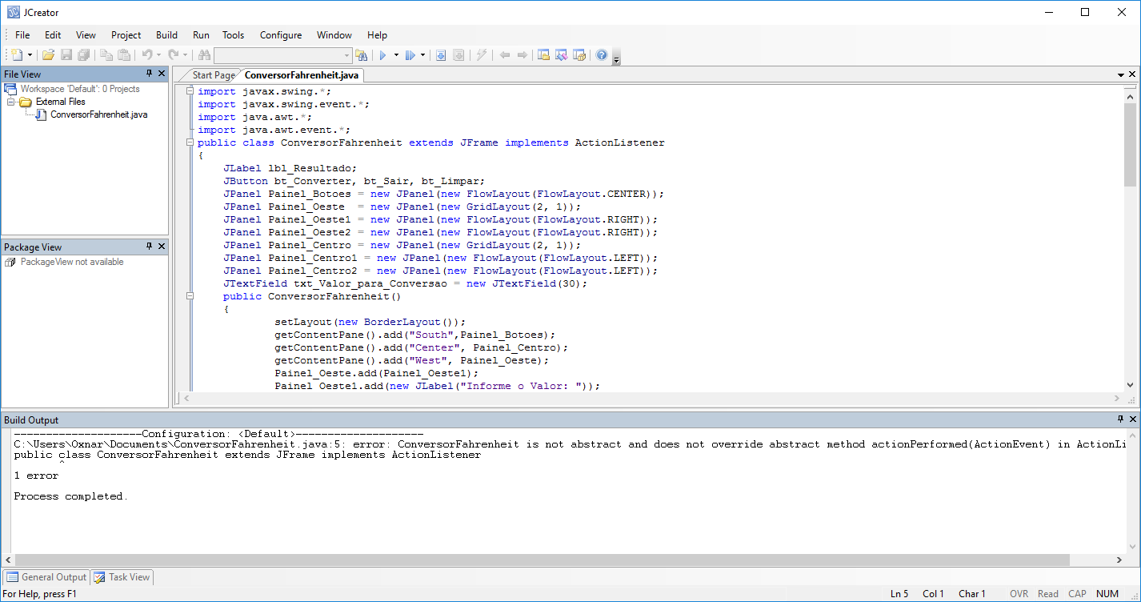
Compilando até aqui, apesar de não haver erros de grafia ou lógica ainda da erro

Slide 53
Compilando até aqui, apesar de não haver erros de grafia ou lógica ainda da erro

Slide 54
Faltou implementar os métodos ouvintes

Slide 55
public void actionPerformed(ActionEvent e)
{
if(e.getSource()==bt_Sair)
{System.exit(0);}
if(e.getSource()==bt_Converter)
{
if(txt_Valor_para_Conversao.getText().equals(""))
{lbl_Resultado.setText("Digite um valor válido acima!!!");}
else
{
double Numero = Double.parseDouble(txt_Valor_para_Conversao.getText());
Numero = (Numero * 1.8) + 32;
lbl_Resultado.setText(Numero+"º");
}
}
if(e.getSource()==bt_Limpar)
{
lbl_Resultado.setBackground( new Color(255,255,255) );
lbl_Resultado.setText("Digite um valor acima e clique em converter");
txt_Valor_para_Conversao.setText("");
}
}

Slide 56
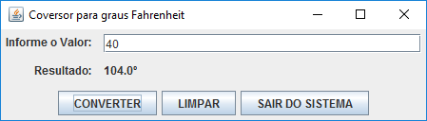
Minha tela ficou funcionando assim

Slide 57
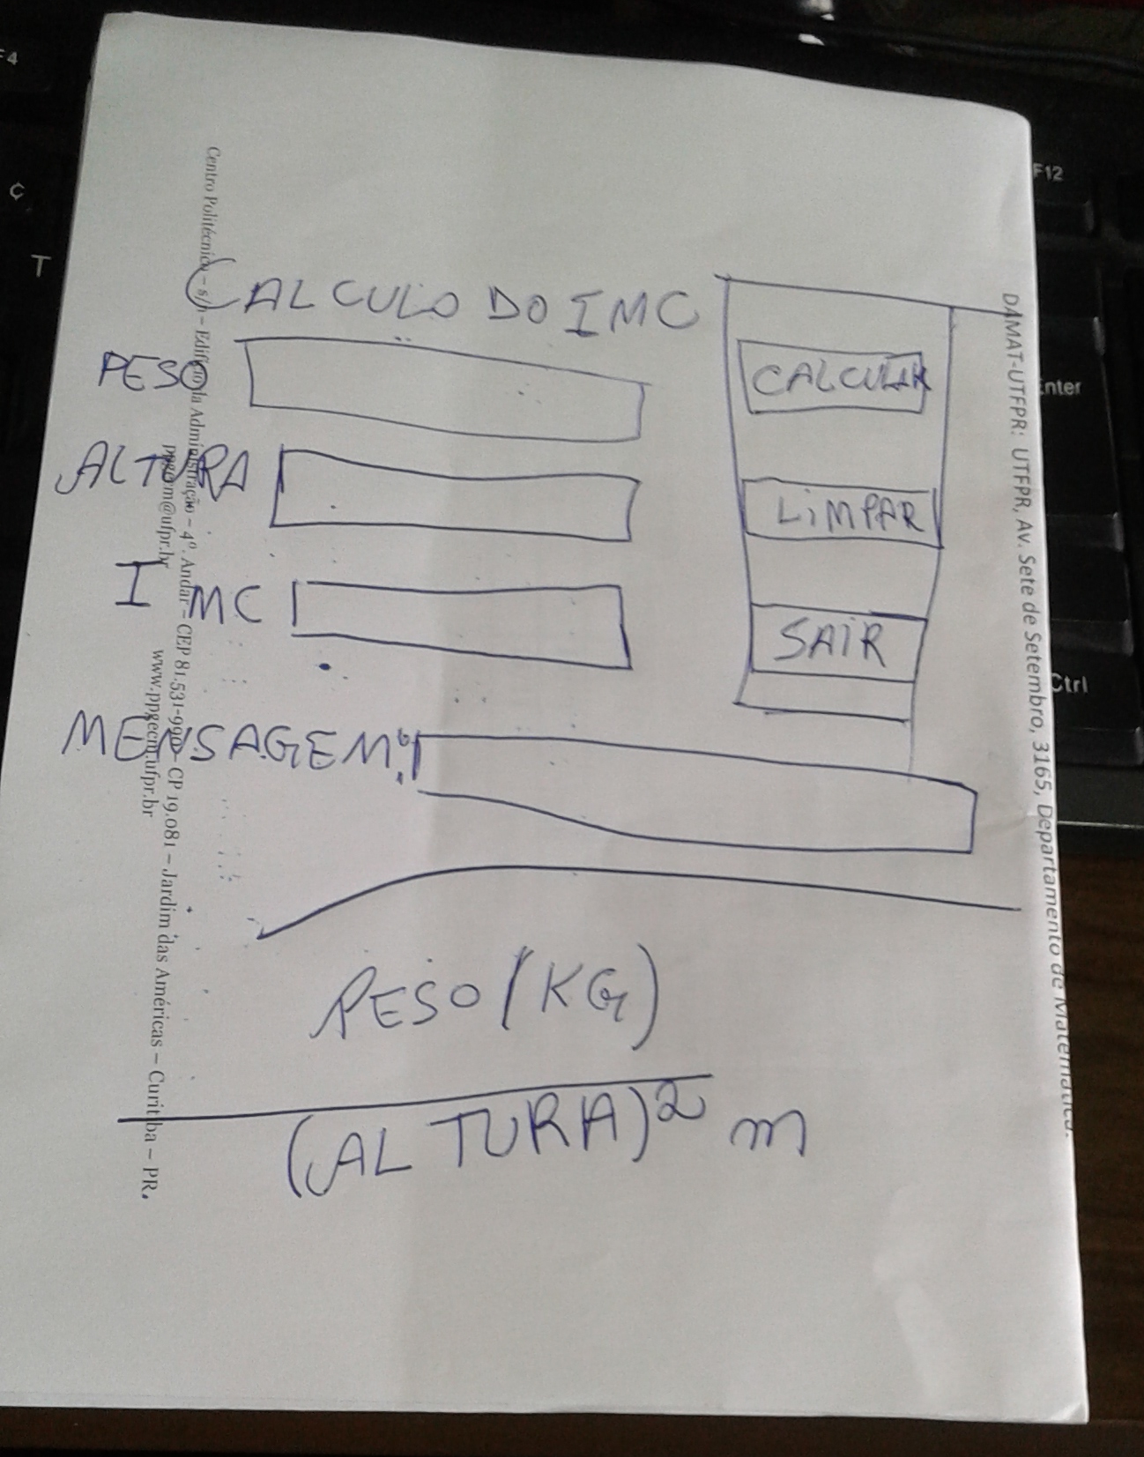
VAMOS PRATICAR...
Crie uma classe que a tenha uma JLabel e ao clicar num botão apareça o texto DISCIPLINA DE LINGUAGEM DE PROGRAMAÇÃO!!!
Crie uma classe para calculo de IMC

Slide 58
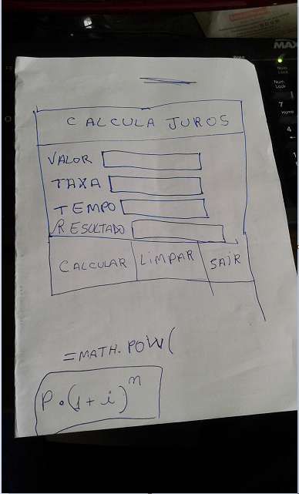
Atividade valendo 1,0 ponto
Elaboraremos na próxima semana
Elaboraremos uma calculadora
Para juros compostos usando java

